Slide 1
Социально-правовой проект
ФЕМИДА
автор-разработчик: кандидат юридических наук, инспектор по охране детства отделения «Служба инспекторов по охране детства»
АУ СОН ТО и ДПО «ЦСПСиД «Семья» Коткова Юлия Сергеевна
2017

Slide 2
По данным МВД России
в 2016 году было зарегистрировано
53736 преступлений, совершенных несовершеннолетними или при их участии
(-13.1%)
по сравнению с АППГ

Slide 3
Количество несовершеннолетних, обучающихся образовательных учреждений, совершивших преступления

Slide 4
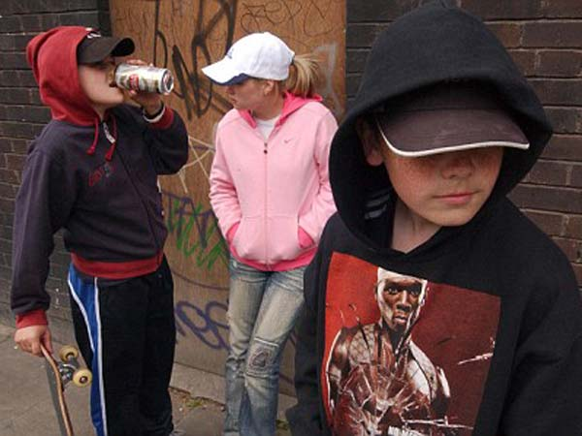
Актуальность реализации проекта
Снижение количества фактов девиантного поведения среди обучающихся образовательных учреждений, впервые нарушивших закон
Профилактика рецидива фактов девиантного поведения обучающихся образовательных учреждений

Slide 5
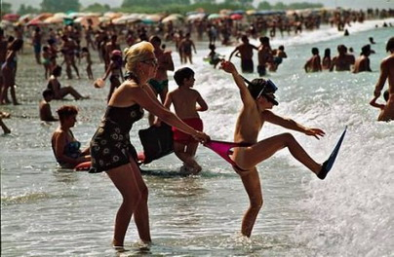
ОСТАВИТЬ ОДИН НА ОДИН С ВОЗНИКАЮЩИМИ ПРОБЛЕМАМИ???
ТОТАЛЬНЫЙ КОНТРОЛЬ?!
НЕТ!!!
НЕТ!!!

Slide 6
А ВОТ ЭТО – ПОПРОБУЙТЕ!!!

Slide 7
Новизна
совместное правовое обучение и правовое воспитание участников образовательного процесса
Дети
Родители (законные представители)
Педагоги

Slide 8
Цель проекта
развитие системы ранней профилактики девиантного поведения среди несовершеннолетних посредством правового воспитания и правового обучения

Slide 9
Задачи проекта
Обучающиеся образовательного учреждения
Педагоги, родители (законные представители)
правовое обучение в соответствии со стратегическим планом
просветительская работа в соответствии со стратегическим планом
Разработка, согласование,
принятие и подписание законопроекта, а также применение установленных норм в образовательном учреждении
Формула проекта ФЕМИДА
+
:
=
Развитие
«внутреннего закона»
Дети + взрослые
Действующие
правовые нормы
Практика
Профилактика
девиантного поведения

Slide 10
Содержание проекта
Этап I. Формирование команды участников проекта, подбор методической, справочной литературы
Этап II. Взаимодействие участников проекта в рамках стратегического плана мероприятий
Этап III. Подведение итогов, анализ полученных результатов, обобщение опыта работы, применение
до 90 чел.
6 месяцев
.

Slide 11
Ожидаемые результаты
Развитие правового сознания и правовой культуры детей и взрослых в духе уважения к закону
Снижение количества фактов нарушений закона посредством привлечения детей и взрослых в качестве активных равноправных участников в процесс создания правового поля

Slide 12
Перспективы проекта
Совершенствование системы правового воспитания обучающихся в образовательных учреждениях
Развитие основы научного осмысления и определение направлений профилактики конкретных форм девиантного поведения
Формирование положительного имиджа образовательных учреждений

Slide 13
КОНТАКТНЫЕ ДАННЫЕ
http://centr-semya72.ru/
8-9829-73-73-87
inspektor.22@mail.ru
Коткова Юлия Сергеевна

